Slide 1
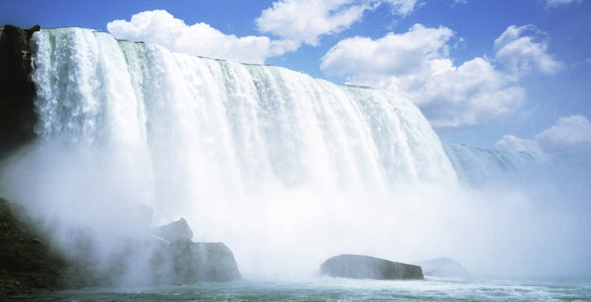
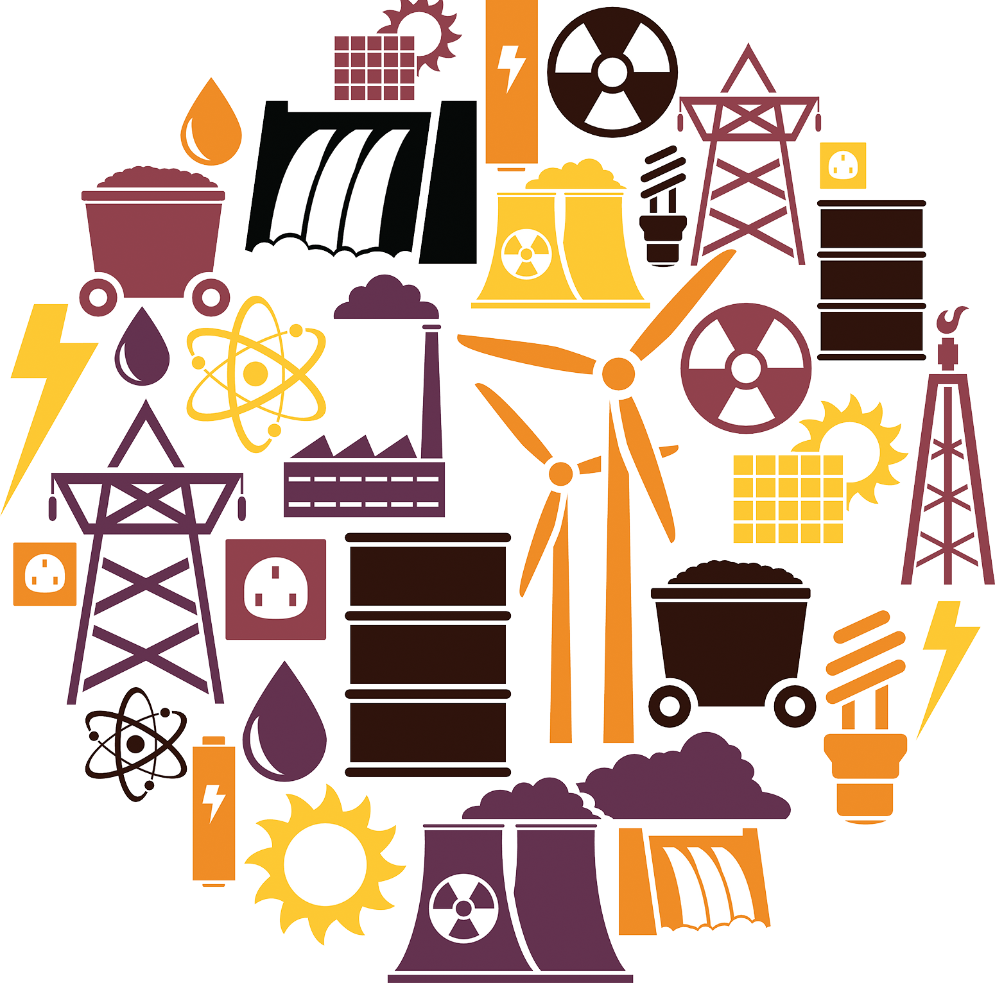
ENERGIETRÄGER

Slide 2
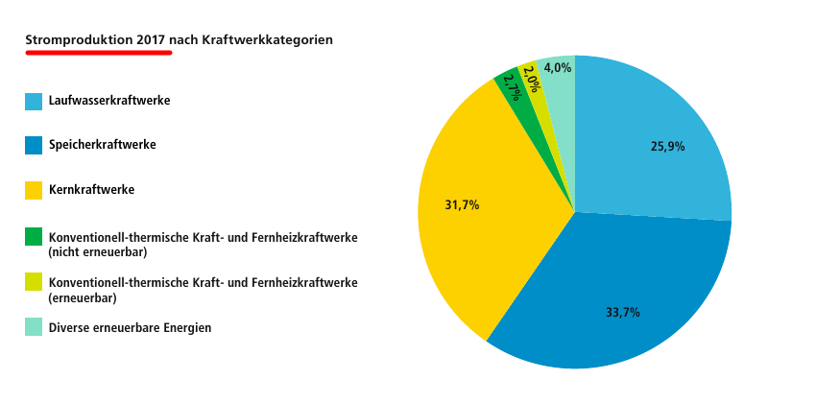
EnergieTRÄGER
Natürlich vorkommende Energieträger wie Wasser, Wind oder Erdöl nennt man Primärenergie. Sie ist in zwei Gruppen unterteilt: erneuerbare und nicht erneuerbare Energieträger.
Wird Primärenergie in einem Kraftwerk oder in einer anderen technischen Anlage in eine andere Energieform umgewandelt, auf einen anderen Energieträger übertragen oder in einer Raffinerie aufbereitet, wird das Produkt als Sekundärenergie oder als Endenergie bezeichnet. Dies sind Elektrizität, Brennstoffe respektive Wärmeträger oder Treibstoffe.
Sekundärenergie wird vom Kunden in entsprechenden Geräten und Maschinen, wie zum Beispiel Heizung, Waschmaschine oder Automotor, in Nutzenergie umgewandelt (Heizungswärme, Bewegungsenergie der Waschmaschine oder des Autos).

Slide 3
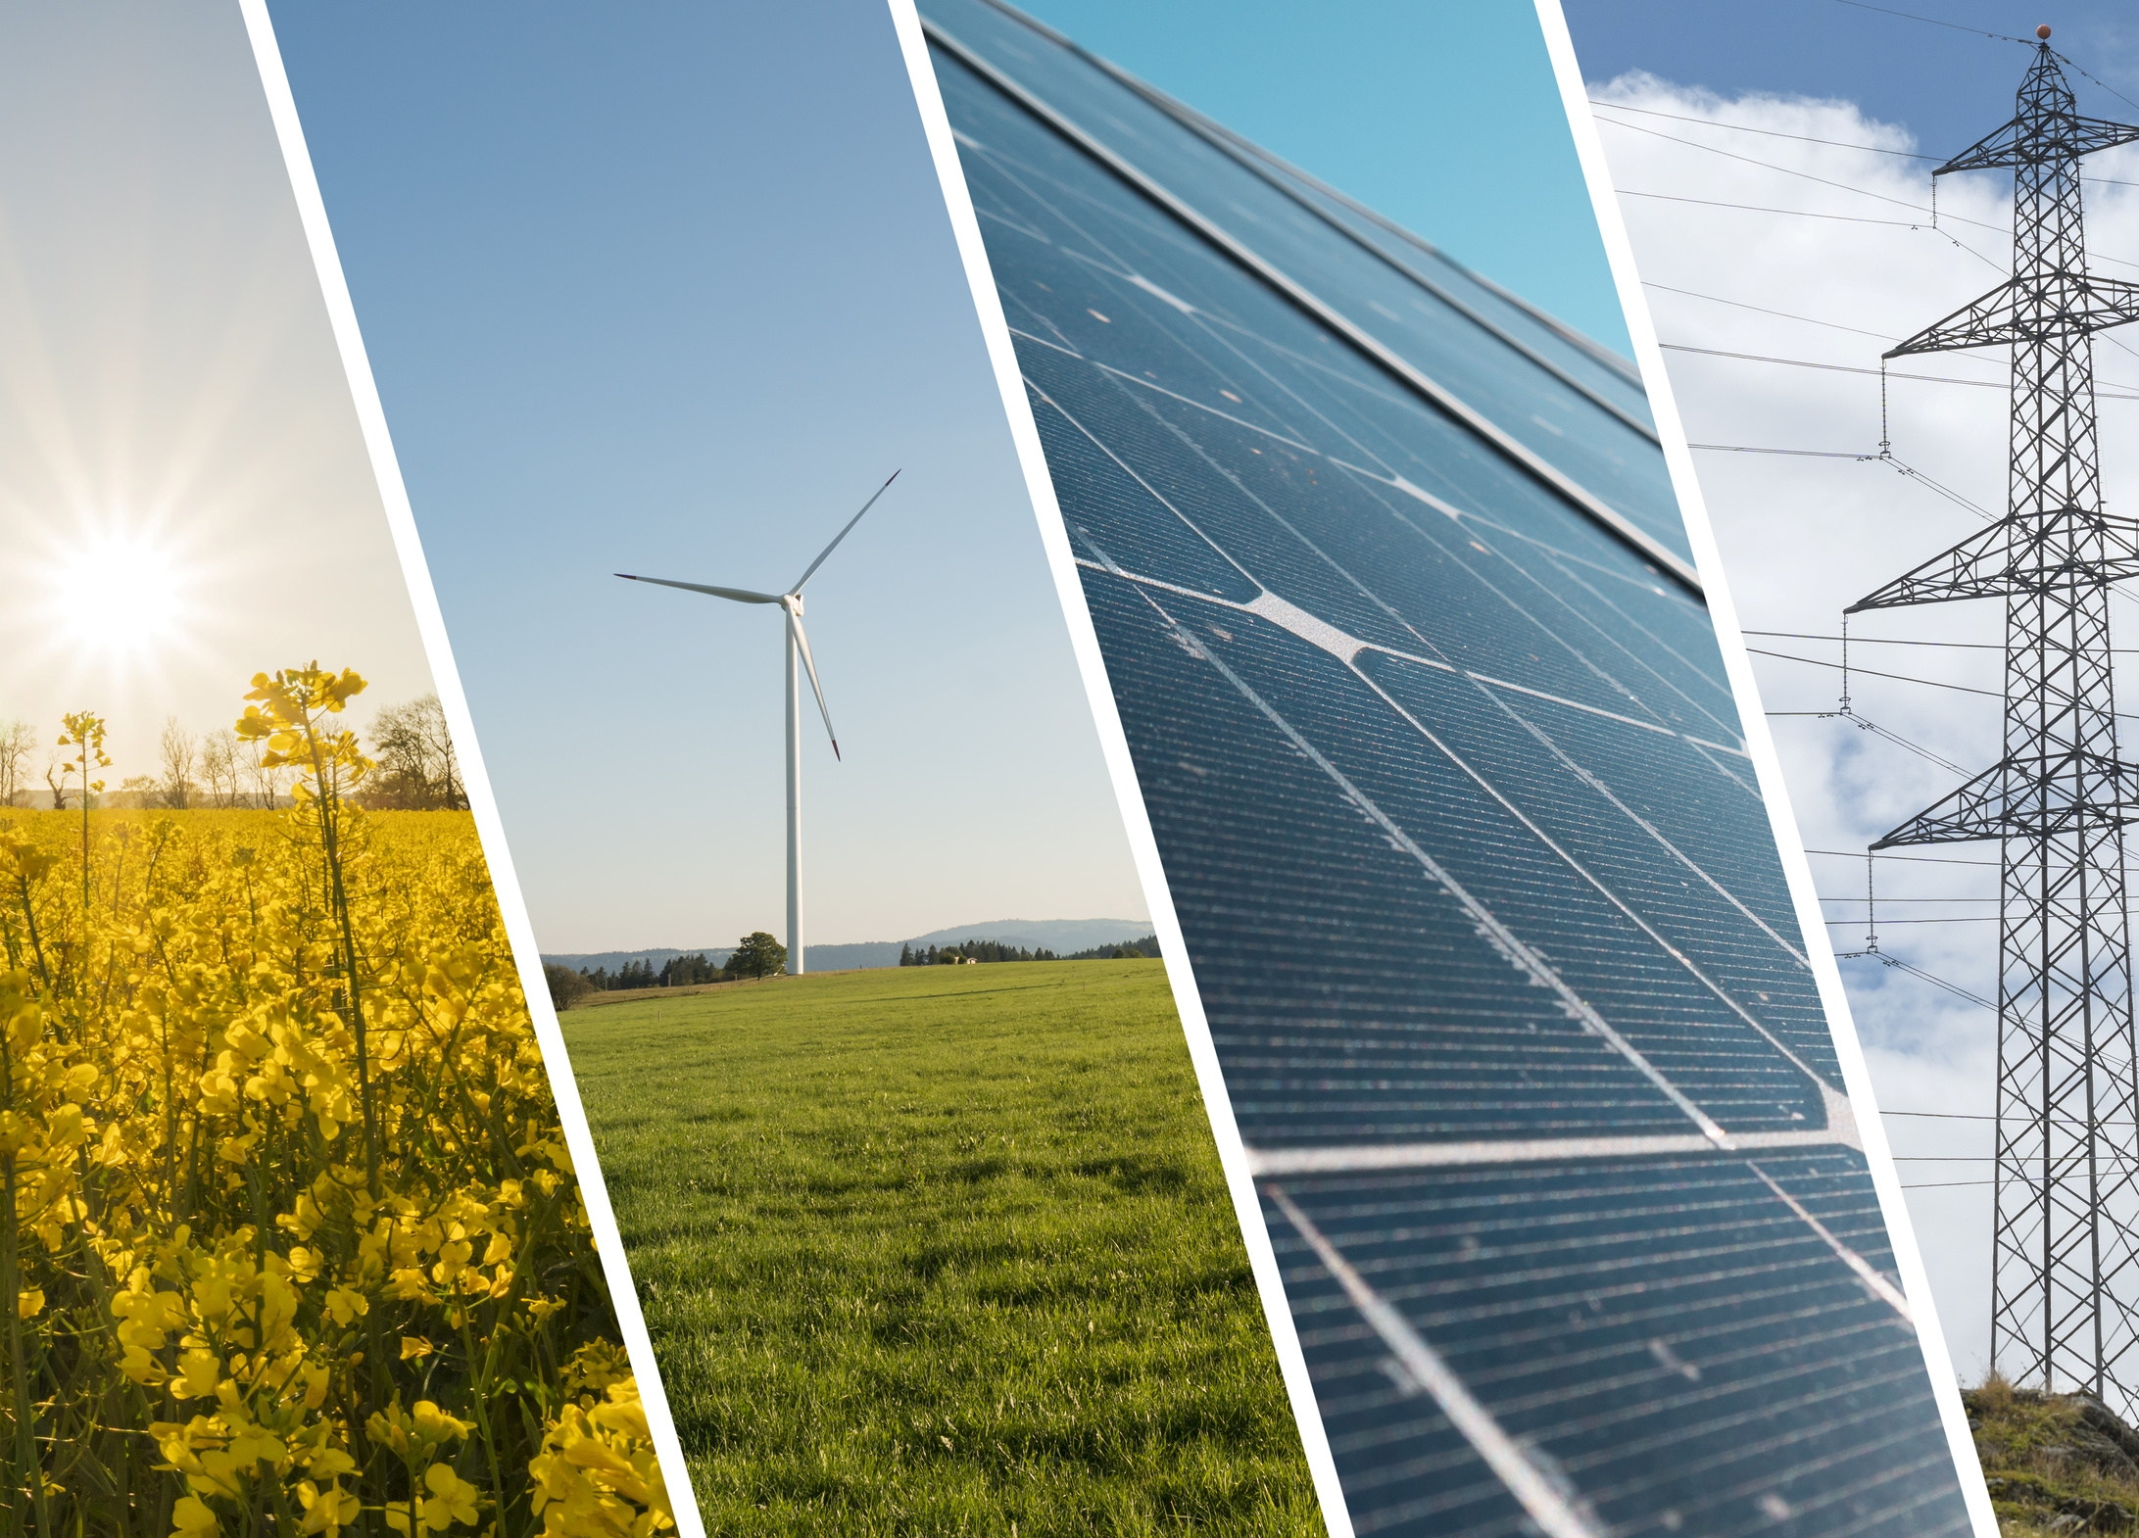
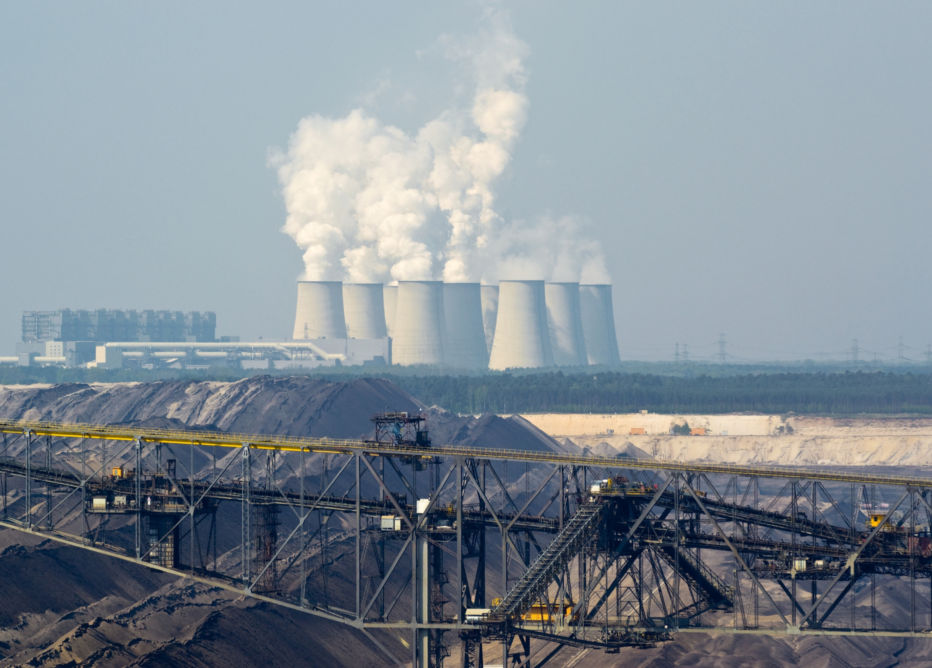
EnergieFORMEN
Erneuerbare Energie
Wasserkraft
Gezeiten
Wind
Biomasse
Sonnenstrahlung
Erdwärme
Nicht erneuerbare Energie
Erdöl
Kohle
Erdgas
Uran
Müll

Slide 4
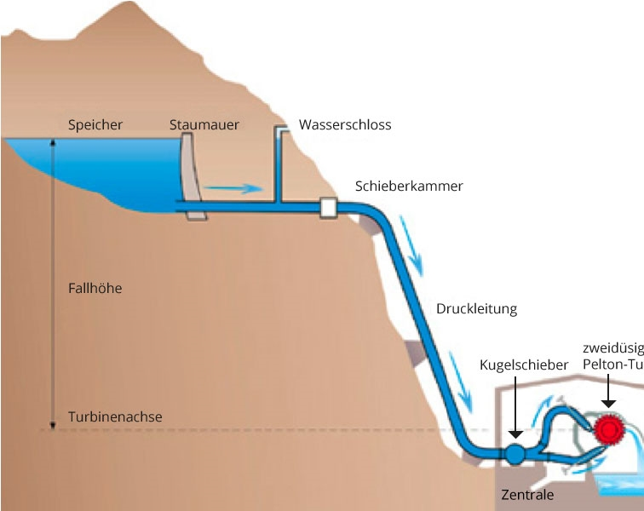
WASSERkraft
erneuerbar
In einem Laufwasserkraftwerk regulieren Wehre das Flusswasser und leiten es auf Turbinen.
Bei einem Speicherkraftwerk fasst der Stausee das zufliessende Wasser, das – je nach Angebot und Nachfrage am Strommarkt – auf die Turbinen strömt.
Ein Pumpspeicherkraftwerk ist zusätzlich mit leistungsstarken Pumpen ausgerüstet, um Wasser in einen höher gelegenen Stausee zu pumpen.
Laufwasserkraftwerke liefern fortlaufend Energie (Bandenergie), während Speicher- und Pumpspeicherkraftwerke gezielt produzieren, um beispielsweise Bedarfsspitzen abzudecken.

Slide 5
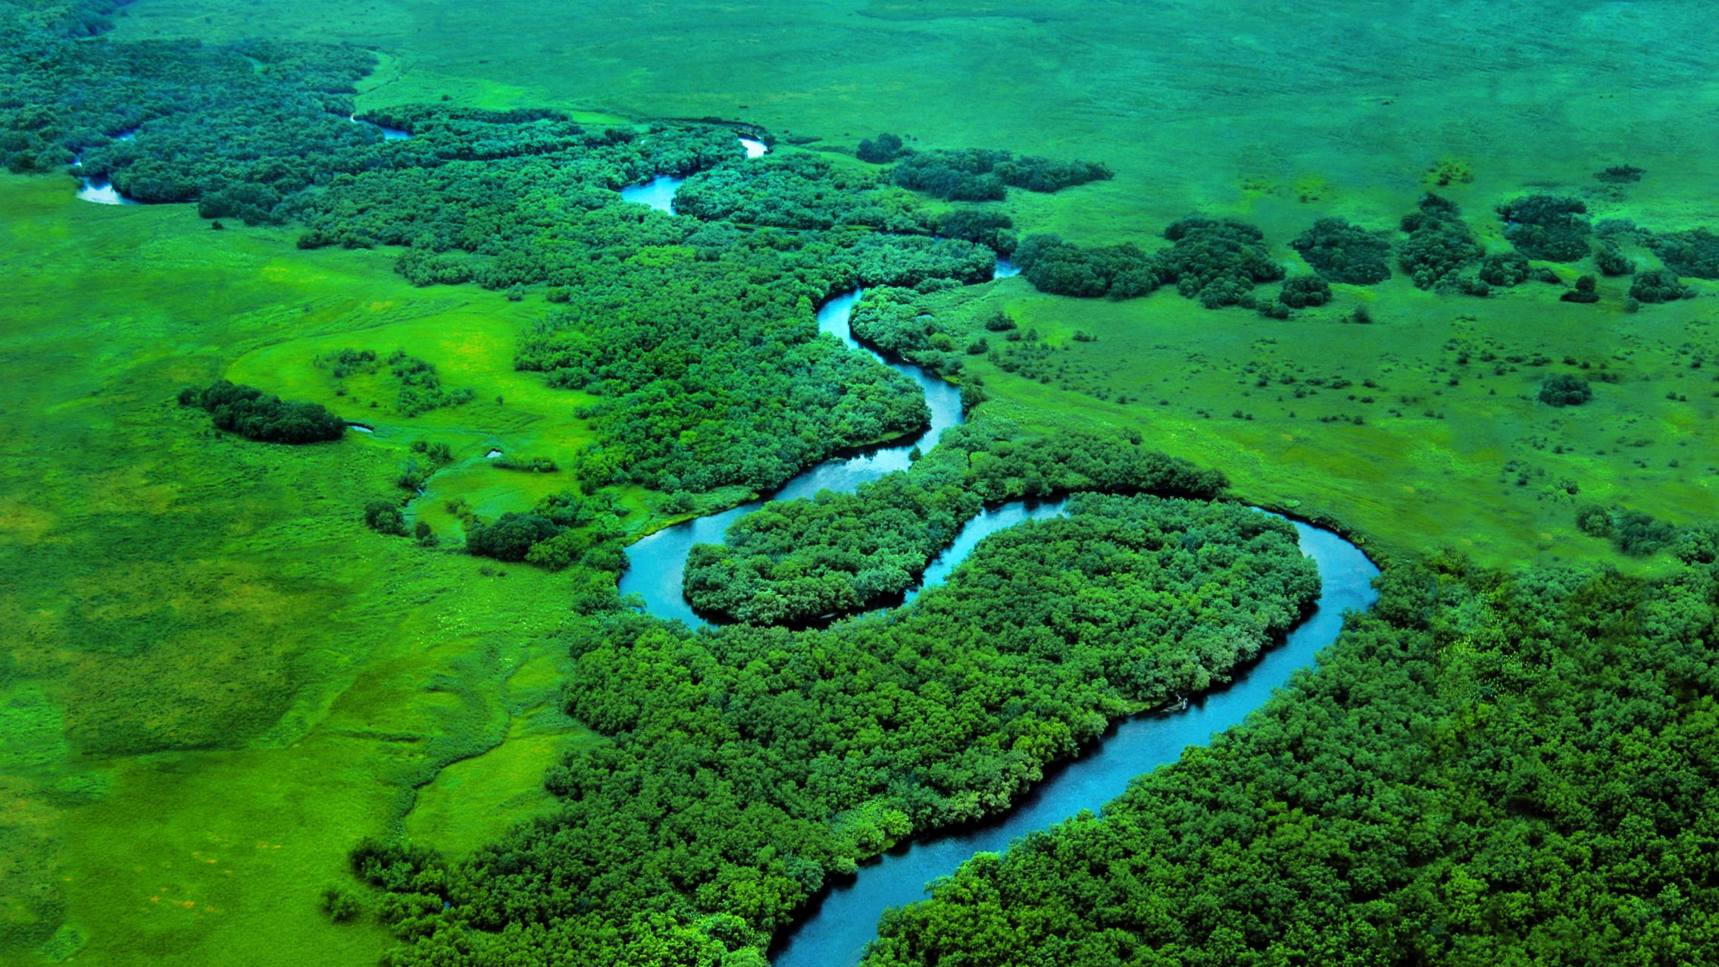
WasserKRAFT
Strom aus Wasserkraft

Slide 6
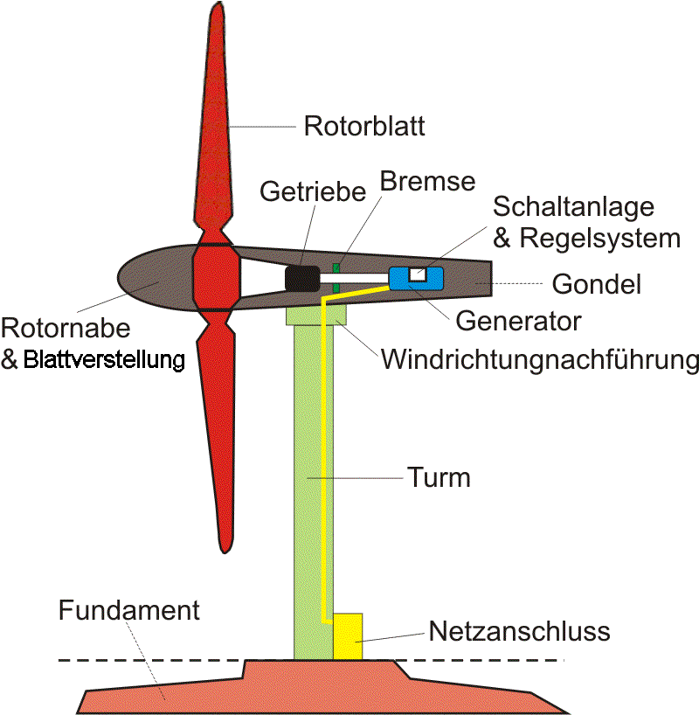
Windkraft
Die mit grossem Abstand dominierende Bauform ist der dreiblättrige Auftriebsläufer mit horizontaler Achse und Rotor auf der Luvseite, dessen Maschinenhaus auf einem Turm montiert ist und der Windrichtung aktiv nachgeführt wird.
Eine ganze Reihe weiterer Konstruktionsformen, insbesondere mit anderer Bauweise des Rotors, haben sich bisher nicht durchgesetzt.
Die Rotorblätter werden vom Wind angetrieben und drehen sich um die Rotornabe. Diese lässt im Generator Magnete rotieren, welche im Stator elektrischen Strom erzeugen.
erneuerbar

Slide 7
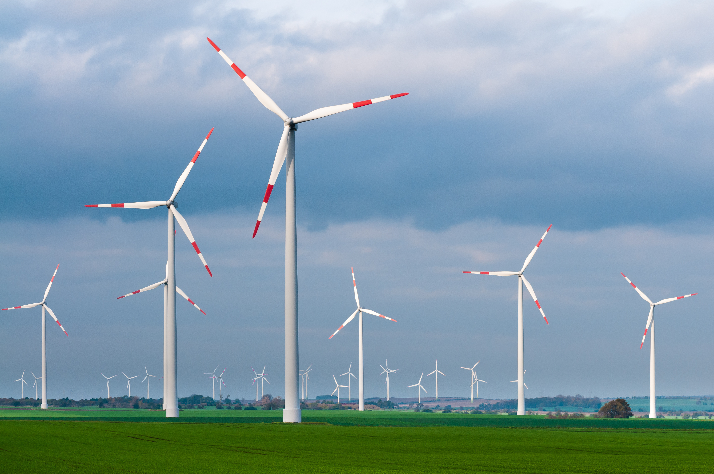
WindKRAFT
Strom vom Wind

Slide 8
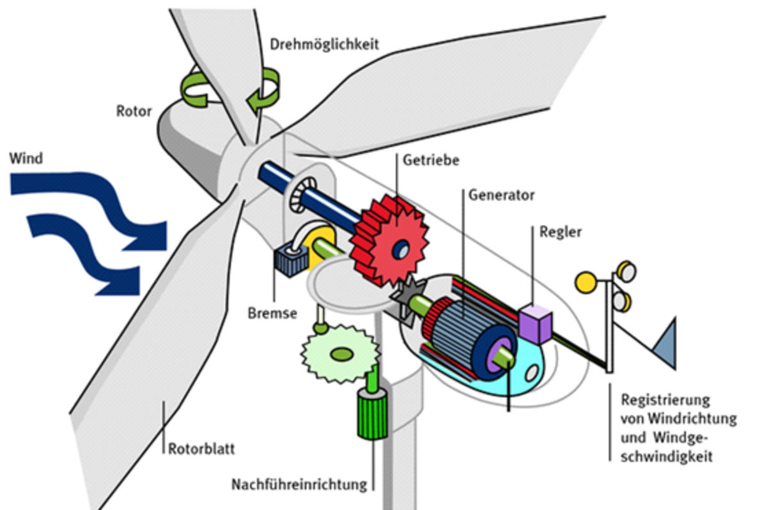
Windkraft
Vorteile dieser Art von Energiegewinnung
erneuerbare Energie
an vielen Orten nutzbar (lokale Energieproduktion)
keine CO2-Emissionen während Betrieb
eher kostengünstig, da die Windkraftwerke standardmässig produziert werden können
Nachteile finden sich auch
Produktion ist nicht steuerbar (Windabhängigkeit)
begrenzte Anzahl geeigneter Standorte in der Schweiz
Lärmemissionen
Eingriff in die Natur: optische Beeinträchtigung, Gefahr für Vögel und Fledermäuse, Erschliessung von unberührten Landschaften

Slide 9
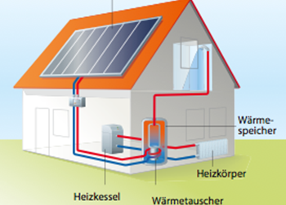
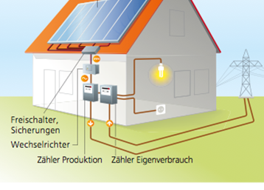
SOLARKRAFT
Im Sonnenkollektor spielt der Solarabsorber die wichtigste Rolle. Er besteht in der Regel aus schwarz beschichtetem Aluminium oder Kupfer, das Sonnenstrahlung aufnimmt und sich dabei erwärmt. Im Absorber zirkuliert in Röhren ein Wasser-Glykol-Gemisch, das sich dadurch erhitzt (Wärmeübertragung) und die Wärme zum Wasserspeicher im Haustechnikraum transportiert. Dort wird die solare Wärme im Wärmetauscher auf den Wasserkreislauf des Gebäudes übertragen.
In einer Photovoltaikzelle wird Solarstrahlung in einem photoelektrischen Prozess in Strom umgewandelt. (Dabei lösen kurzwellige Solarstrahlen in Halbleiterschichten, d.h. Metalle, eine Trennung von Ladungsträgern aus, wodurch eine Spannung entsteht.) Bei geschlossenem Kreislauf fliesst elektrischer Strom. Dieser kann entweder direkt im Gebäude verbraucht oder ins öffentliche Stromnetz eingespeist werden.
erneuerbar

Slide 10
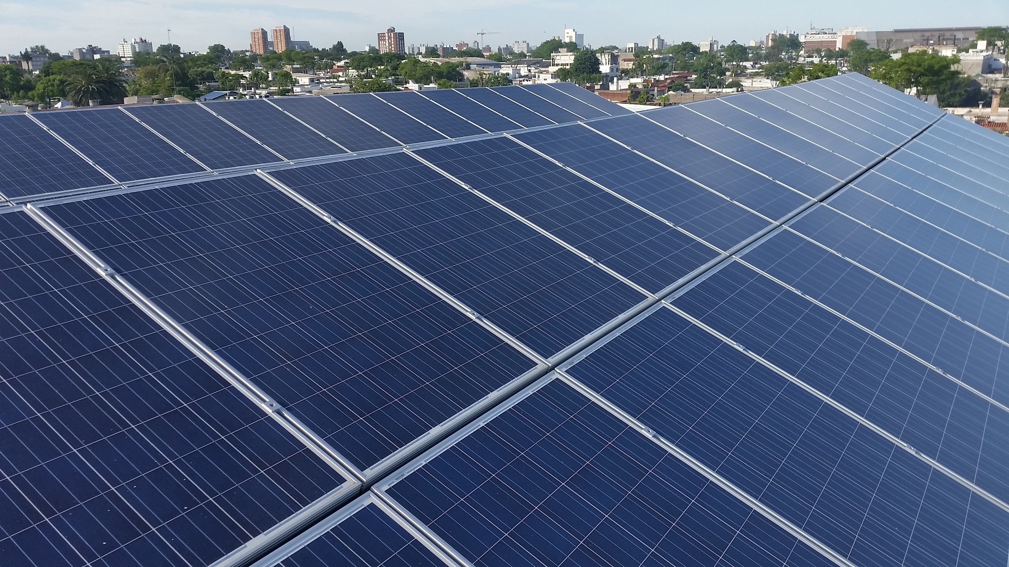
SOLARKRAFT
Strom von der Sonne

Slide 11
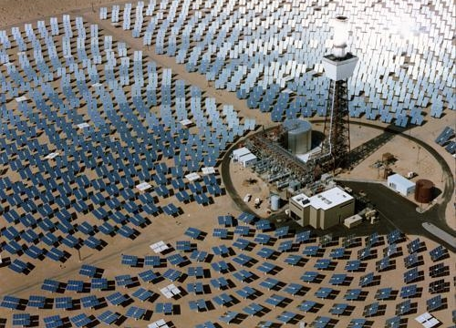
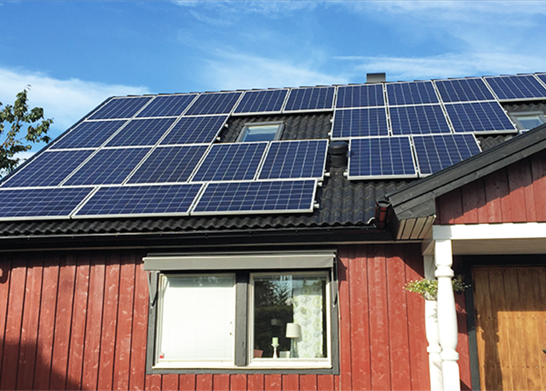
SOLARkraft
Vorteile dieser Art von Energiegewinnung
erneuerbare Energie
an vielen Orten nutzbar (lokal), auch in Siedlungen
keine Lärmemission
keine CO2-Emissionen während Betrieb
keine negativen Auswirkungen auf die Tierwelt
Nachteile finden sich auch
unregelmässige Bereitstellung von Wärme/Strom (Nacht/Winter/Wetter)
Konflikte mit Ortsbildschutz

Slide 12
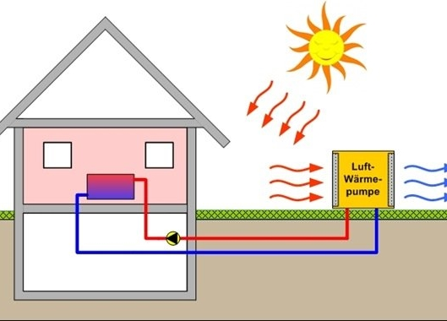
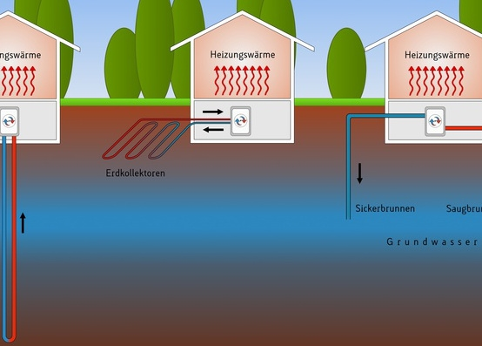
Erdwärme
Wärmepumpe
Die Wärmepumpe saugt Luft an und leitet sie zu einem Wärmetauscher (Verdampfer). Dort wird die Wärmeenergie der Luft an das zirkulierende Kältemittel übertragen. Das Kältemittel verdampft (auch bei winterlichen Temperaturen). Ein Verdichter komprimiert den Dampf, wobei dieser sich erwärmt. Diese Wärme wird an den Wasserkreislauf des Hauses übertragen, das Kältemittel wird dabei wieder flüssig.
Erdsonde
Eine Erdwärmesonde wird in die Erde oder ins Grundwasser eingeführt. In der Sonde zirkuliert eine Trägerflüssigkeit, welche die Umgebungswärme aufnimmt und zu einer Wärmepumpe im Gebäude leitet. Die aufgenommene Wärme wird in der Wärmepumpe zu Heizwärme.
erneuerbar

Slide 13
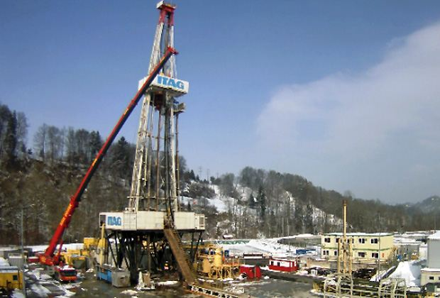
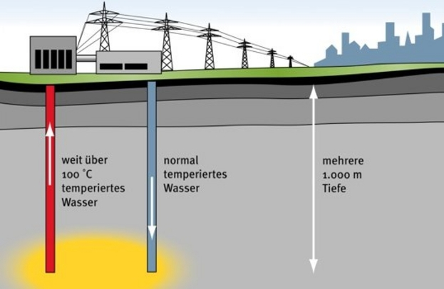
Erdwärme
Geothermie
Geothermische Energie, auch als Erdwärme bezeichnet, nennt man die in Form von Wärme gespeicherte Energie im Erdreich oder im Grundwasser. Sie stammt hauptsächlich aus dem glühend-heissen Erdinneren.
Schon ab rund 15 Metern Tiefe ist die Bodentemperatur das ganze Jahr über konstant. Erdwärme ist mit untiefer (oberflächennaher) und tiefer Geothermie nutzbar.
Aus Erdwärme kann auch Strom gewonnen werden. Dazu müsste in der Schweiz aber bis in Tiefen von 3000 bis 5000 Metern gebohrt werden (tiefe Geothermie), um die notwendigen Temperaturen von deutlich über 100 °C zu erreichen.
Mit dem Dampf kann mittels einer Dampfturbine Strom erzeugt werden. Zwei grössere Projekte (Basel und St. Gallen) zur Stromerzeugung mussten wegen Erdbeben gestoppt werden.
erneuerbar

Slide 14
Erdwärme
Vorteile dieser Art von Energiegewinnung
erneuerbare Energie
an vielen Orten nutzbar (lokal), auch in Siedlungen
keine Lärmemission
keine CO2-Emissionen während Betrieb
keine negativen Auswirkungen auf die Tierwelt
Nachteile finden sich auch
unregelmässige Bereitstellung von Wärme/Strom (Nacht/Winter/Wetter)
Konflikte mit Ortsbildschutz
Bei Geothermie ist bei Bohrungen in grosse Tiefen mit Erdbeben zu rechnen.
erneuerbar

Slide 15
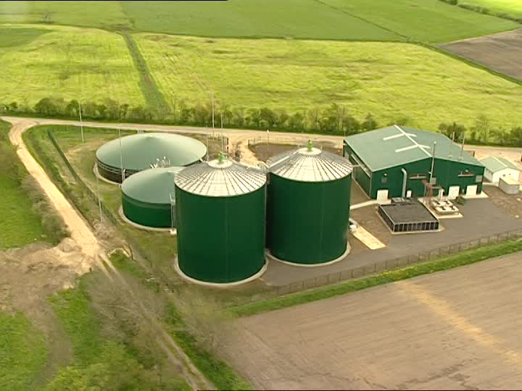
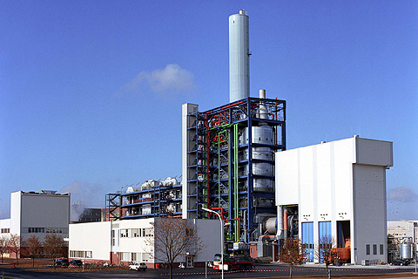
Biomasse
Biogas
Biogasanlagen verwerten Gülle, Mist, Grünabfälle oder Nahrungsmittelabfälle.
In Fermentern wandeln Bakterien (Gärung) die Biomasse in Gas (Methan) um. Dieses Biogas kann aufbereitet ins Erdgasnetz eingespeist und somit zum Heizen oder als Treibstoff verwendet werden. Das Biogas kann auch im Blockheizkraftwerk in Wärme und Strom umgewandelt werden.
Auch im Abfall steckt Biomasse. Rund 50 Prozent des Gesamtabfalls ist Biomasse (Rüstabfälle, Essensabfälle und Holz).
Kehrichtverbrennungsanlagen arbeiten wie andere thermische Kraftwerke: mit der Verbrennungs-wärme wird Wasserdampf erzeugt. Der Dampf treibt dann eine Turbine an, welche über einen Generator Strom erzeugt.
erneuerbar

Slide 16
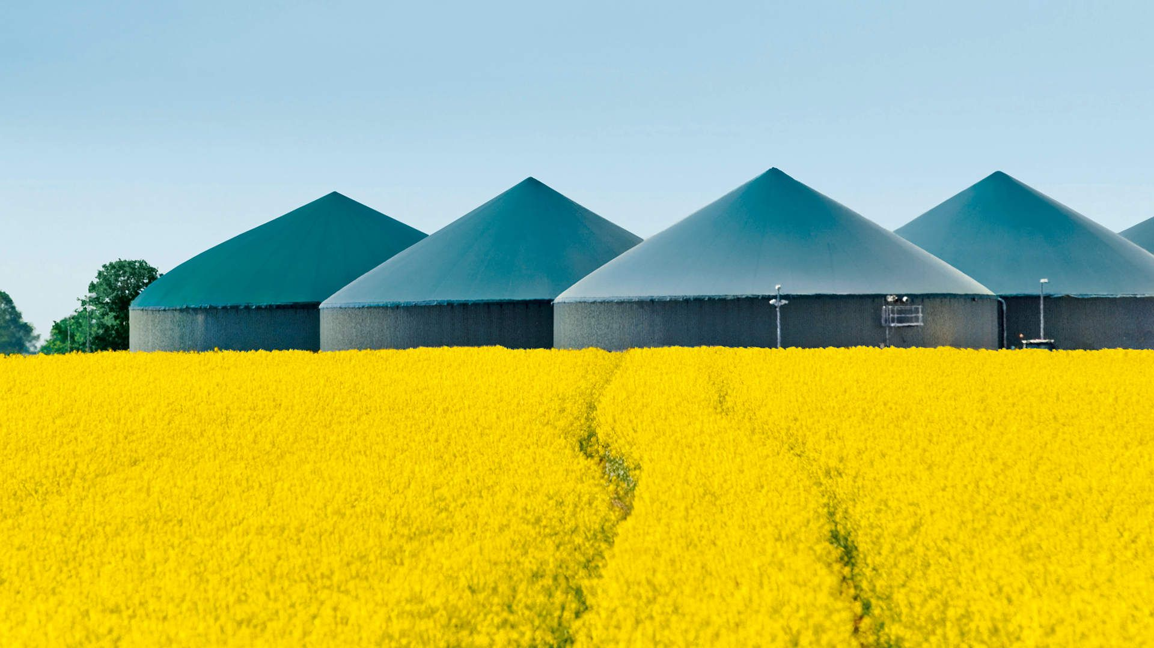
BIOMASSE
Gas aus organischem Abfall

Slide 17
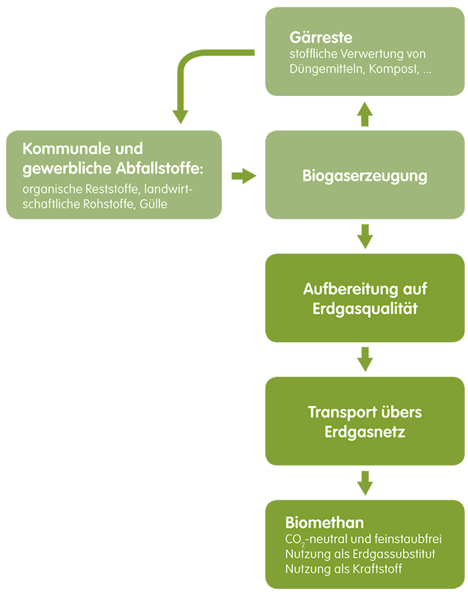
Biomasse
Vorteile dieser Art von Energiegewinnung
erneuerbare Energie
Nutzung von Abfällen
an vielen Orten nutzbar (lokale Energieproduktion)
Nachteile finden sich auch
Umweltbelastung durch Transporte
relativ begrenzte Verfügbarkeit an „Rohstoff“
erneuerbar

Slide 18
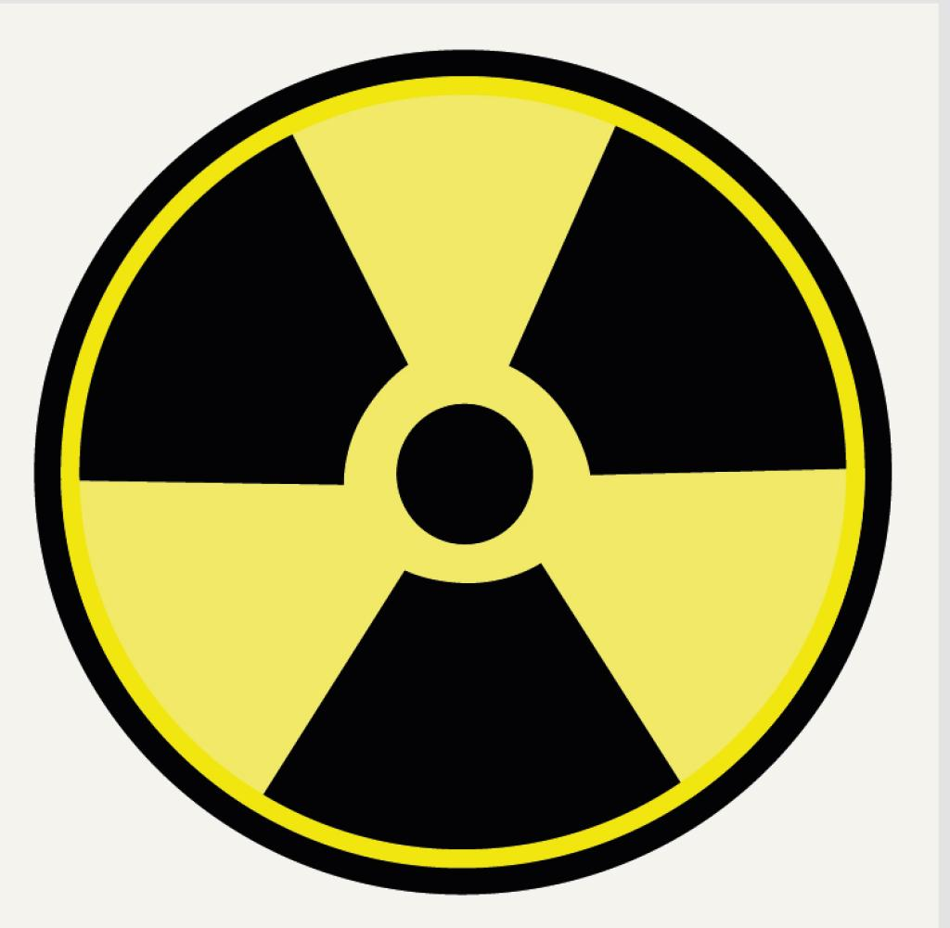
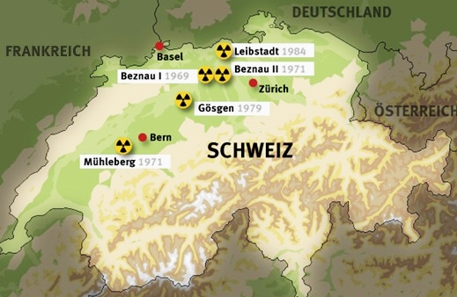
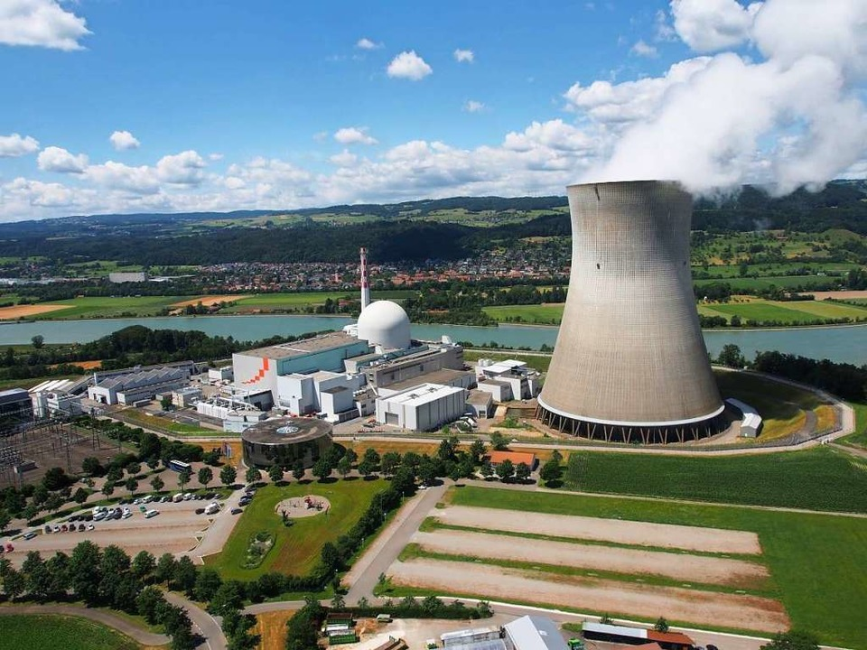
Atomkraft
URAN
Im Reaktor von Kernkraftwerken werden Uran-Atomkerne in den Brennelementen gespalten. Die bei der Kernspaltung freigesetzte Energie erhitzt Wasser. Der dabei entstehende Wasserdampf treibt Turbinen an, die über einen Generator elektrischen Strom produzieren.
Die Lebensdauer von Brennelementen liegt bei vier bis sechs Jahren. Danach strahlen sie noch immer sehr stark, was für Mensch und Umwelt bei unsachgemässem Umgang höchst gefährlich sein kann.
Die sicherste Lösung für die Entsorgung radioaktiver Abfälle ist nach heutigem Kenntnisstand die Einlagerung in unterirdische Gesteinsschichten.
Vor dem Einlagern in einem geologischen Tiefenlager müssen die Abfälle über Jahrzehnte in einem Zwischenlager abgekühlt werden.
Nicht erneuerbar

Slide 19
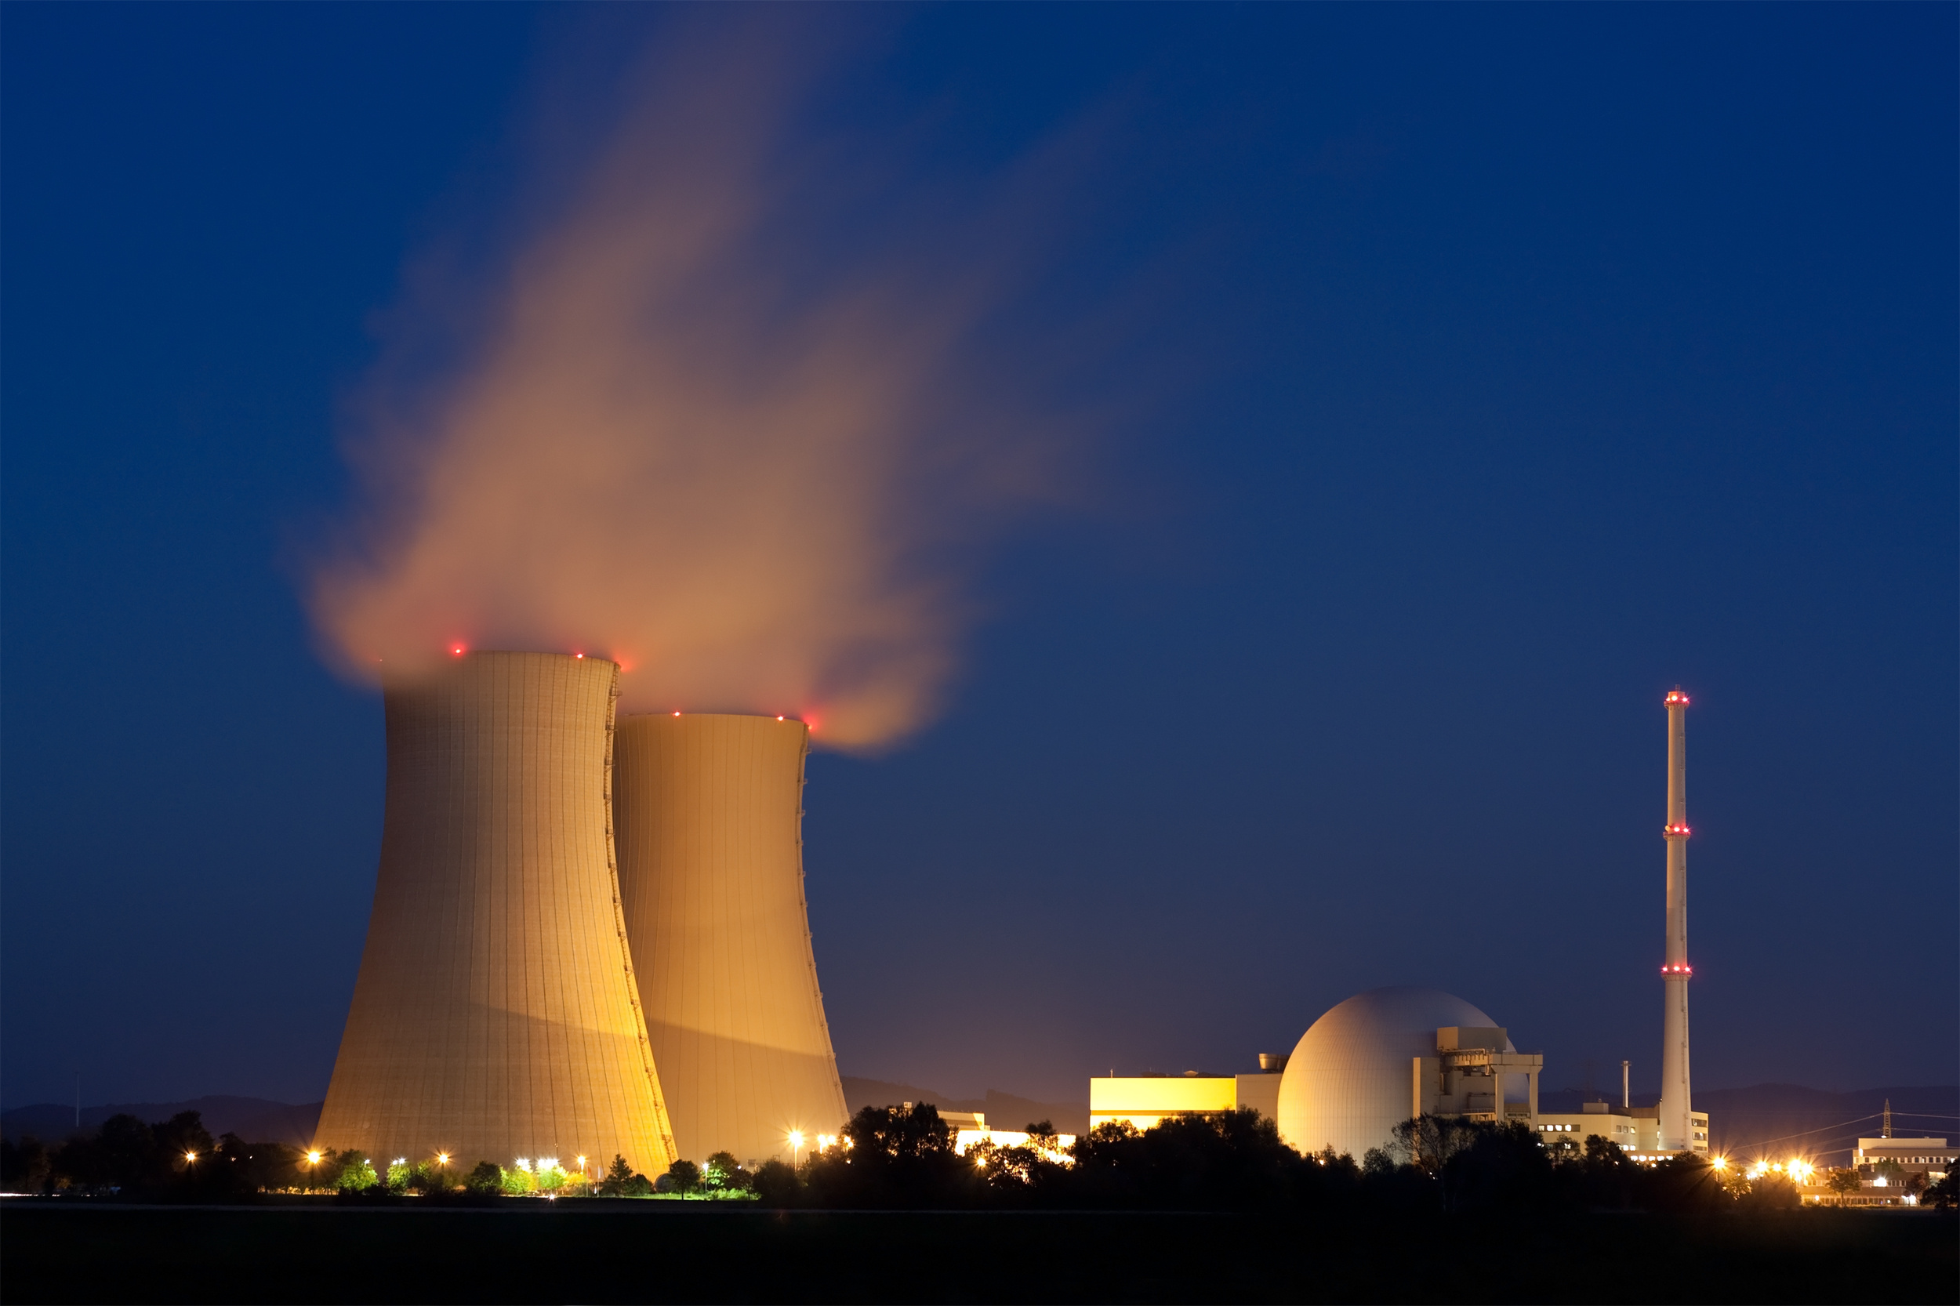
ATOMKRAFT
Strom
aus dem Reaktor

Slide 20
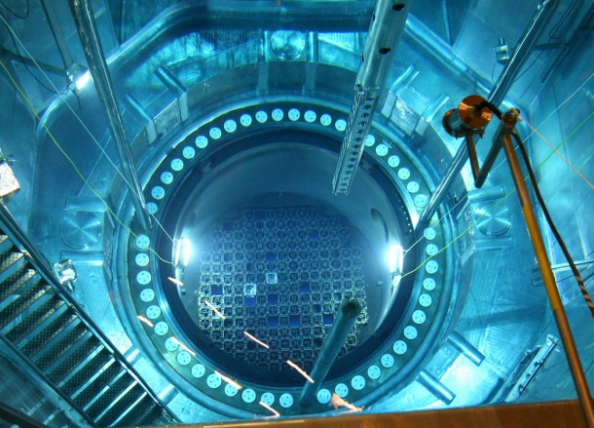
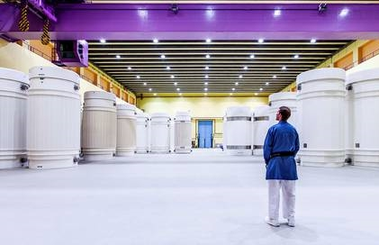
Atomkraft
Vorteile dieser Art von Energiegewinnung
grosse Stromproduktion möglich
geringer Rohstoffbedarf
geringer CO2-Ausstoss
Nachteile finden sich auch
endliche Ressource
Abhängigkeit vom Ausland
Naturzerstörung beim Abbau
aufwändige Aufbereitung der Brennstäbe
Lagerung der radioaktiven Abfälle noch nicht gelöst
Kernkraftwerk: hochkomplexe Anlage
Nicht erneuerbar

Slide 21
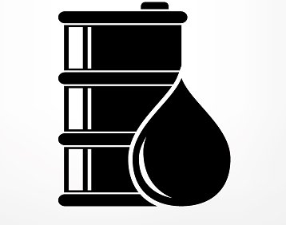
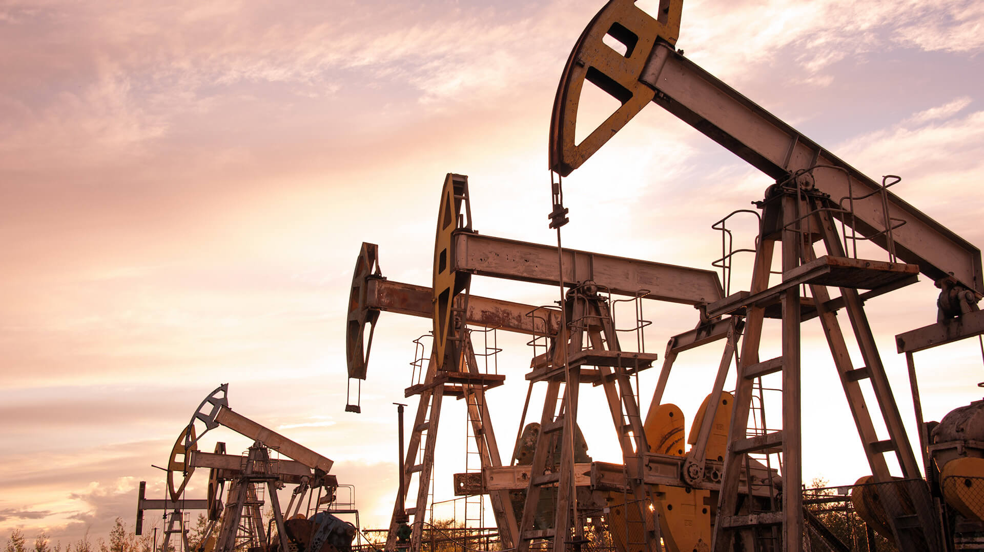
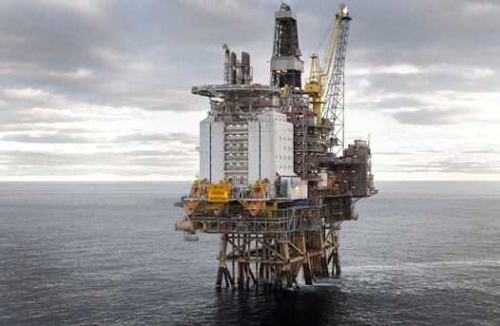
Fossile Brennstoffe
Erdöl
Erdöl wird aus grosser Tiefe gefördert. Das gewonnene Rohöl wird in Raffinieren aufbereitet und zu Heizöl und Treibstoffen (Benzin, Diesel, Kerosin) verarbeitet. In Wärme-Kraft-Kopplungsanlagen (WKK) wird treibt es Motoren an, um Strom und Wärme zu produzieren. Der Motor ist mit einem Generator gekoppelt, der Strom erzeugt. Mit der Abwärme des Motors und der Abgase wird Heizwasser erwärmt. Kleine WKK-Anlagen werden auch Blockheizkraftwerke genannt.
Erdgas
Das brennbare, natürlich entstandene Gasgemisch, das in unterirdischen Lagerstätten vorkommt, tritt häufig zusammen mit Erdöl auf, da es auf ähnliche Weise entsteht. Es besteht hauptsächlich aus hochentzündlichem Methan. Erdgas dient hauptsächlich der Beheizung von Wohn- und Gewerberäumen, als Wärmelieferant in Gewerbe und Industrie, zur Stromerzeugung und als Treibstoff für Schiffe und Kraftfahrzeuge.
Nicht erneuerbar

Slide 22
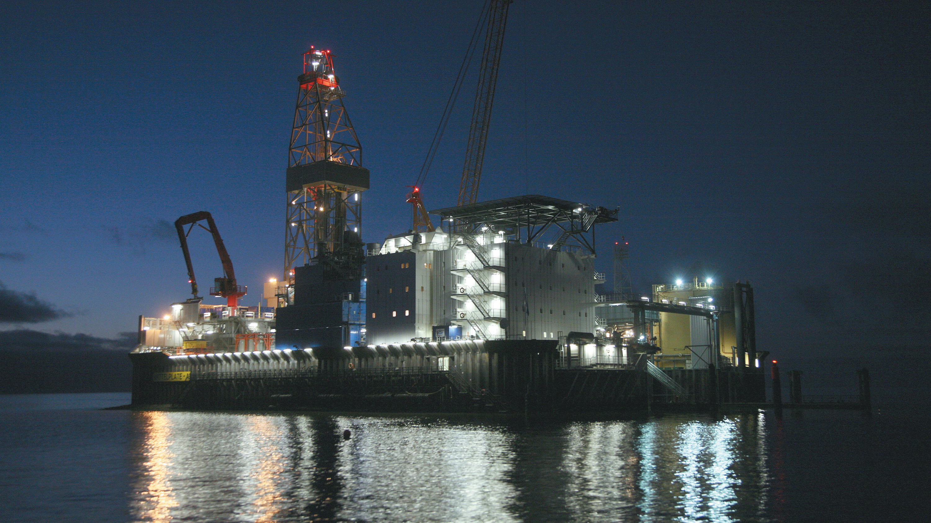
Fossile Brennstoffe
Gewinnen von Rohöl und Erdgas

Slide 23
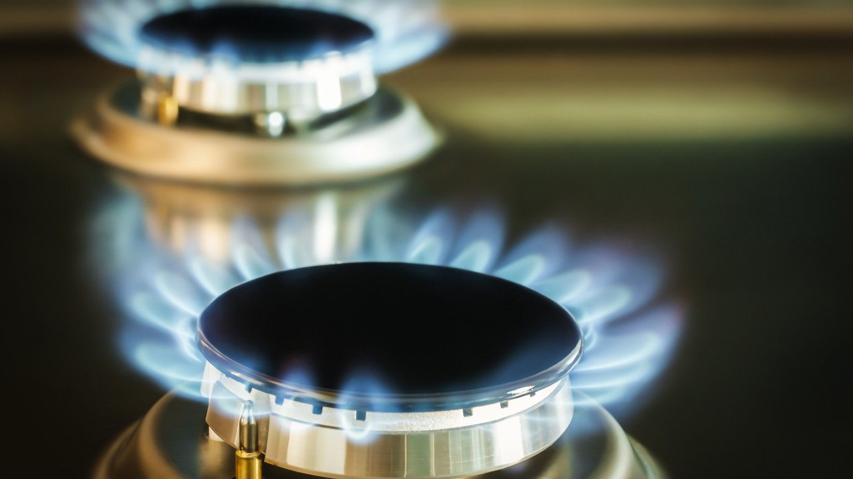
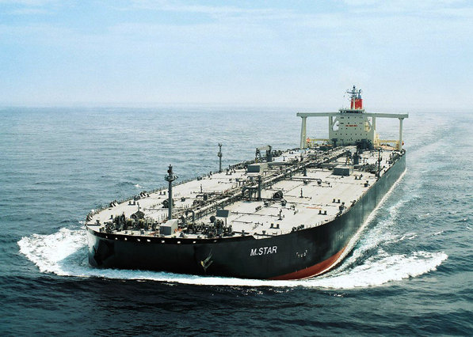
Fossile Brennstoffe
Vorteile dieser Art von Energiegewinnung
sehr energiehaltig
weltweit eingespielte Prozesse
Vielseitige Anwendungen (Treibstoff bis Petrochemie)
Nachteile finden sich auch
endliche Ressource
Verantwortlich für Treibhausgasen (CO₂)
Abhängigkeit vom Ausland
Naturzerstörung beim Abbau
lange Transportwege
Gefahr von Tankerunfällen
Nicht erneuerbar

